Slide 1
YABANCI DİLLER YÜKSEKOKULUNA HOŞGELDİNİZ
YABANCI DİLLER YÜKSEKOKULU
MÜDÜR
Prof. Dr. Mehmet DEMİRAL

Slide 2
SUNUM ÖZETİ
ÖZET
TARİHÇE
MİSYON
VİZYON
AKADEMİK YAPI
İDARİ YAPI
BÖLÜMLER
İNGİLİZCE HAZIRLIK PROGRAMI
ORTAK ZORUNLU YABANCI DİL DERSLERİ
FİZİKÎ ALTYAPI
SOSYAL ETKİNLİKLER

Slide 3
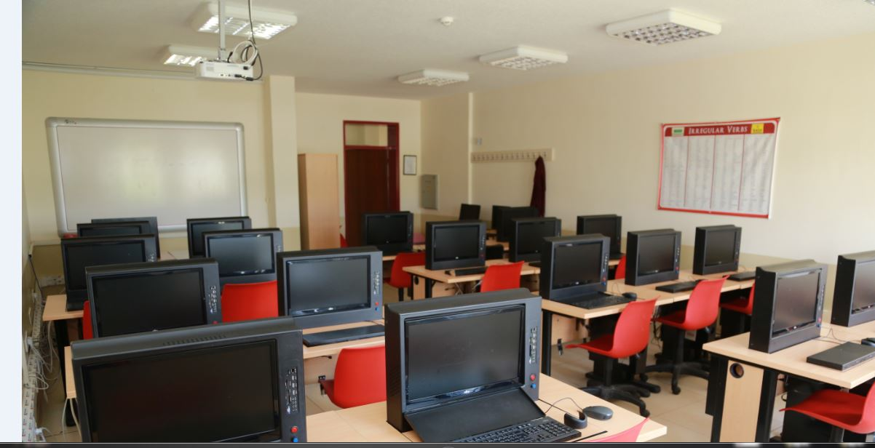
TARİHÇE
TARİHÇE
1992-2010: Niğde Üniversitesi Rektörlüğüne bağlı Yabancı Diller Bölüm Başkanlığı
Yabancı Diller Yüksekokulu, 30 Haziran 2010 tarihli ve 27627 sayılı Resmi Gazete’de yayımlanan Bakanlar Kurulu Kararı ile kurulmuştur.

Slide 4
MİSYON
MİSYON
“Üniversitemiz öğrencilerine, akademik, meslekî ve sosyal yaşamlarında kendilerini ifade edebilmeleri ve bilgi alışverişinde bulunabilmeleri için ihtiyaç duyacakları yabancı dil bilgisinin temel bilgi ve becerilerini kazandırarak, sadece sınırlı bir öğretim sürecine sığdırılamayacak olan yabancı dil öğrenimini gelecekte de sürdürebilmeleri için sorumlu ve bağımsız öğrenen bireyler olmalarını sağlamaktır.”

Slide 5
VİZYON
VİZYON
“Yabancı Diller Yüksekokulunun tüm birimlerinde yürütülen yabancı dil öğretim programlarını, öğretim araç-gereçlerini ve öğrenme ortamlarını Üniversitemizin genel vizyonuna ve çağdaş uluslararası niteliklere koşut biçimde geliştirerek, öğrencileri gerek devam edecekleri bölümlerde, gerek yaşamın farklı alanlarında aldıkları yabancı dil eğitiminden azami yarar sağlayacakları biçimde yetiştirmek ve nitelikleri ile ayırt edilen bir eğitim kurumu olmaktır.”

Slide 6
AKADEMİK YAPI
AKADEMİK YAPI
Müdür
Yüksekokul Kurulu
Yüksekokul Yönetim Kurulu
Müdür Yardımcısı
Müdür Yardımcısı
Yabancı Diller
Bölümü

Slide 7
T.C.
NİĞDE ÖMER HALİSDEMİR ÜNİVERSİTESİ
YABANCI DİLLER YÜKSEKOKULU
İDARİ ORGANİZASYON ŞEMASI, 2025
ORGANİZASYON
Müdür
Prof. Dr. Mehmet DEMİRAL
Özel Kalem
Irmak AYKUL
Yüksekokul Kurulu
Yüksekokul Yönetim Kurulu
Müdür Yardımcısı
Öğr. Gör. Mahmut Metin AKSAN
Müdür Yardımcısı
Öğr. Gör. Ahmet KARAKUL
Bölüm Başkanlıkları
Yüksekokul Sekreteri
Savaş DAYSAL
Tahakkuk ve Satınalma Birimi
Güldane SAVAŞ
Taşınır İşleri Birimi
Süleyman AKOL
Yabancı Diller
Doç. Dr. Halit ÜRÜNDÜ
Öğrenci İşleri Birimi
Süleyman AKOL
Personel İşleri Birimi
Mehmet ŞENGÜR
Teknik Hizmetler Birimi
Hüseyin TÜDEŞ
Bölüm Sekreterliği
Filiz ÇİÇEK
Koruma-Güvenlik Birimi
Mustafa TUNÇBİLEK
Yardımcı Hizmetler Birimi
Ufuk PINAR-Tufan MEŞE

Slide 8
AKADEMİK PERSONEL
AKADEMİK
AKADEMİK PERSONEL | Kadrolu
Öğretim Üyesi | 1
Öğretim Görevlisi (Doktora) | 6
Öğretim Görevlisi (Yüksek Lisans) | 12
Öğretim Görevlisi (Lisans) | 11
Toplam | 30

Slide 9
İDARİ PERSONEL
İDARİ
İDARİ PERSONEL | Sayı
Yüksekokul Sekreteri | 1
Özel Kalem | 1
Tahakkuk ve Satınalma Birimi | 1
Öğrenci İşleri Birimi | 1
Taşınır İşleri Birimi
Teknik Hizmetler Birimi | 1
Bölüm Sekreterlikleri | 1
Personel İşleri Birimi | 1
Yardımcı Hizmetler Birimi | 2
Koruma-Güvenlik Birimi | 1
Toplam | 10

Slide 10
EĞİTİM-ÖĞRETİM FAALİYETLERİ
EĞİTİM-ÖĞRETİM
Zorunlu İngilizce Hazırlık Programı
İsteğe Bağlı İngilizce Hazırlık Programı
Ortak Zorunlu Yabancı Dil Dersleri: YDL 1013 ve YDL 1014
Meslekî Yabancı Dil Dersleri
Sürekli Eğitim Merkezinde genel ve amaca dönük (YDS) İngilizce kursları

Slide 11
BÖLÜMLER
BÖLÜMLER
BÖLÜMLER | Normal Öğretim | İkinci Öğretim
YABANCI DİLLER BÖLÜMÜ | Zorunlu İngilizce Hazırlık Programı İsteğe Bağlı İngilizce Hazırlık Programı Ortak Zorunlu Yabancı Dil Dersleri Meslekî Yabancı Dil Dersleri | Ortak Zorunlu Yabancı Dil Dersleri Meslekî Yabancı Dil Dersleri

Slide 12
YABANCI DİLLER BÖLÜMÜ
YABANCI
DİLLER
HazIrlIk Koordİnatörlüğü
PROGRAM GELİŞTİRME BİRİMİ
MATERYAL GELİŞTİRME BİRİMİ
ÖLÇME DEĞERLENDİRME BİRİMİ
KALİTE Bİrİmİ

Slide 13
İNGİLİZCE HAZIRLIK PROGRAMI (ZORUNLU VE İSTEĞE BAĞLI)
HAZIRLIK
PROGRAMI
Yabancı Dil Hazırlık Programı birbirini takip eden iki yarıyıldan oluşur.
Her yarıyıl en az on dört hafta olup, haftada en az yirmi saat ders yapılır.
İngilizce Hazırlık Programı Avrupa Birliği dil yeterlik ölçütleri doğrultusunda A1, A2 (Beginner ve Elementary) ve B1 (Pre-Intermediate) olarak isimlendirilen seviyelerde verilmektedir.
Seviye Tespit Sınavı neticelerine göre öğrencilerimiz A1, A2, ve B1 seviyelerinden uygun olan bir seviyeye yerleştirilir.
A1 seviyesi daha önce hiç İngilizce hazırlık eğitimi almamış ya da İngilizce bilgisi çok temel birkaç yapı ve kelime ile sınırlı öğrencilere hitap etmektedir. Bu seviye sınıflarda haftada 24 saat ders yapılır.
A2 seviyesi daha önceden İngilizce görmüş fakat seviyeleri iyi olmayan öğrencilere hitap etmektedir. A2 kuru sınıflarında haftada 22 saat ders yapılmaktadır.
B1 seviyesi ise daha önce İngilizce eğitimi almış fakat yeterlik sınavında başarısız olmuş orta derecede İngilizceye sahip olan öğrencilere yöneliktir. Bu kurda haftada 22 saat ders yapılmaktadır.

Slide 14
HAZIRLIK PROGRAMI-A1 KURU
HAZIRLIK
PROGRAMI
Dersin Adı | Haftalık Ders Saati | Kullanılan Kaynak Kitap
Main Course & Writing | A1 24 A2 22 B1 22 | Oxford English File 4th Edition Blackswan Writer

Slide 15
HAZIRLIK PROGRAMI SUNULAN BÖLÜMLER VE ÖĞRENCİ SAYILARI
ÖĞRENCİ
SAYILARI
Zorunlu Yabancı Dil Hazırlık Programı Olan Bölümler | N.Ö. | İ.Ö. | TOPLAM
İngiliz Dili ve Edebiyatı | 29 | -- | 29
İnglizce Öğretmenliği | 31 | -- | 31
Bitkisel Üretim ve Teknolojileri | 51 | -- | 51
Hayvansal Üretim ve Teknolojileri | 36 | -- | 36
Tarımsal Genetik Mühendisliği | 44 | -- | 44
Biyosistem Mühendisliği | 42 | -- | 42
Uygulamalı İngilizce Çevirmenlik | 85 | -- | 85
Zorunlu Yabancı Dil Hazırlık Programı Toplamı | 318 | -- | 318
İsteğe Bağlı Yabancı Dil Hazırlık Programı Olan Bölümler | N.Ö. | İ.Ö. | TOPLAM
Elektrik Elektronik Mühendisliği | 8 | -- | 8
Makine Mühendisliği | 4 | -- | 4
İnşaat Mühendisliği | -- | -- | --
Gıda Mühendisliği | -- | -- | --
Mekatronik Mühendisliği | -- | -- | --
Çevre Mühendisliği | -- | -- | --
Harita Mühendisliği | -- | -- | --
Bilgisayar Mühendisliği | 10 | -- | 10
İşletme | 4 | -- | 4
Siyaset Bilimi ve Uluslararası İlişkiler | 12 | -- | 12

Slide 16
ÖĞRENCİ
SAYILARI
Finans ve Bankacılık | 3 | -- | 3
İktisat | 2 | -- | 2
Kamu Yönetimi | 5 | -- | 5
Maliye | 1 | -- | 1
Uluslararası Ticaret ve Lojistik | 9 | -- | 9
Bilişim Sistemleri | 2 | -- | 2
Mimarlık | -- | -- | --
Peyzaj Mimarlığı | 4 | -- | 4
Halkla İlişkiler ve Reklamcılık | 4 | -- | 4
Rehberlik ve Psikolojik Danışmanlık | -- | -- | --
Tekstil ve Moda Tasarımı | 1 | -- | 1
Ebelik | -- | -- | --
Hemşirelik | -- | -- | --
Sosyal Hizmet | -- | -- | --
Sağlık Yönetimi | -- | -- | --
Fen Bilimleri Enstitüsü | 2 | -- | 2
İsteğe Bağlı Yabancı Dil Hazırlık Programı Toplamı | 71 | -- | 71
GENEL TOPLAM | 389 | -- | 389

Slide 17
HAZIRLIK PROGRAMI AKIŞI
HAZIRLIK
PROGRAMI
MUAFİYET SINAVI
SEVİYE TESPİT SINAVI
A1 KURU (24 SAAT)
A2 KURU (22 SAAT)
B1 KURU (22 SAAT)
EĞİTİM-ÖĞRETİM (28 HAFTA)
FİNAL YA DA BÜTÜNLEME SINAVI

Slide 18
HAZIRLIK PROGRAMI-BAŞARI DEĞERLENDİRME
BAŞARI
DEĞERLENDİRME
I. ARA SINAV
II. ARA SINAV
PORT-FOLYO
QUİZ ORT.
I. ARA SINAV
II. ARA SINAV
PORT-FOLYO
QUİZ ORT.
% 25
% 25
% 25
% 25
% 25
% 25
% 25
% 25
GÜZ YARIYILI BAŞARI NOTU
BAHAR YARIYILI BAŞARI NOTU
% 50
YIL İÇİ BAŞARI NOTU
% 50
>75
HAZIRLIK PROGRAMINDA BAŞARILI
GENEL SINAV YA DA
BÜTÜNLEME
Hayır
Evet
% 60
Evet
>60
Hayır
% 40
BAŞARI NOTU
HAZIRLIK PROGRAMINDA BAŞARISIZ

Slide 19
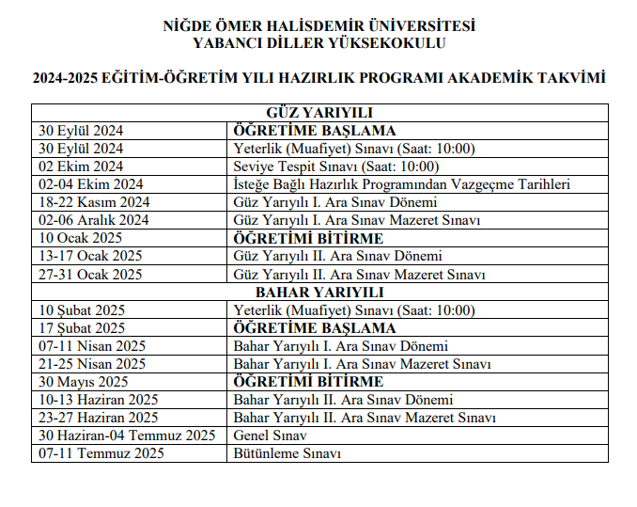
HAZIRLIK PROGRAMI AKADEMİK TAKVİMİ
AKADEMİK
TAKVİM

Slide 20
HAZIRLIK PROGRAMI YÖNETMELİK VE YÖNERGELER
YÖNETMELİK
YÖNERGELER
NİĞDE ÖMER HALİSDEMİR ÜNİVERSİTESİ YABANCI DİLLER YÜKSEKOKULU HAZIRLIK PROGRAMI EĞİTİM-ÖĞRETİM VE SINAV YÖNETMELİĞİ
NİĞDE ÖMER HALİSDEMİR ÜNİVERSİTESİ YABANCI DİLLER YÜKSEKOKULU İSTEĞE BAĞLI YABANCI DİL HAZIRLIK PROGRAMI YÖNERGESİ
BU YÖNETMELİK VE YÖNERGEYE YÜKSEKOKULUMUZ İNTERNET SİTESİNDEN ULAŞILABİLİR:
http://www.ohu.edu.tr/yabancidilleryuksekokulu

Slide 21
ORTAK ZORUNLU-MESLEKÎ YABANCI DİL DERSLERİ
ORTAK ZORUNLU
DERSLER
Ortak Zorunlu ve Meslekî Yabancı Dil Dersleri | TOPLAM
GÜZ YARIYILI | 4808
BAHAR YARIYILI | --
Yabancı Dil I, II (YDL 1013, YDL 1014, Haftada 3 saat / Eğitim Fakültesi ve Öğretmenlik Bölümleri 2 saat)
Tüm Fakülte ve Yüksekokullar
Kullanılan kaynak kitap: Cambridge Evolve 1
Ara Sınav, Final ve Bütünleme Sınavları tüm üniversitede merkezî olarak yapılmaktadır.

Slide 22
FİZİKSEL ALTYAPI
FİZİKSEL
ALTYAPI
Kapalı Alan Türü | Adet | Alanı (m²)
Derslik | 40 | 36.8
A Tipi Ofis | 20 | 14
B Tipi Ofis | 7 | 24
C Tipi Ofis | 3 | 26
D Tipi Ofis | 3 | 40
Öğrenci Kantini | 1 | 150
Bilgisayar Laboratuvarı | 3 | 50
Kütüphane/Okuma Salonu | 1 | 190
Sinema Salonu (114 Kişilik) | 1 | 190

Slide 23
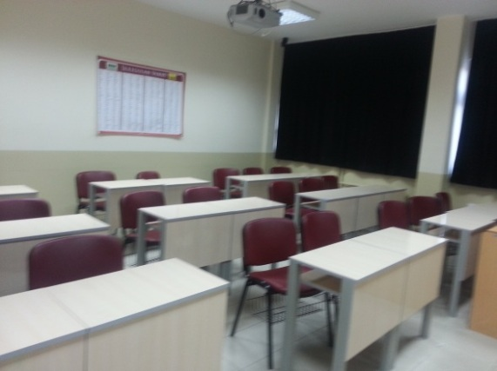
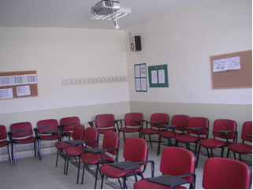
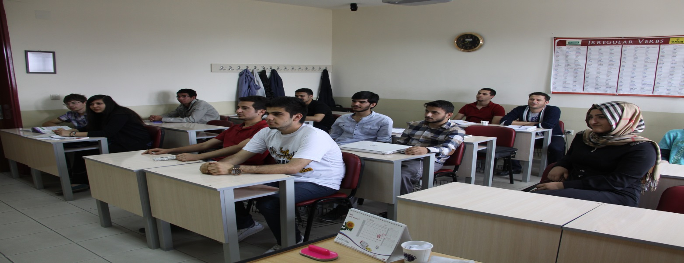
DERSLİKLER
DERSLİKLER
1 adet dizüstü bilgisayar
1 adet akıllı tahta
1 adet projeksiyon cihazı
1 adet 5+1 ses sistemi

Slide 24
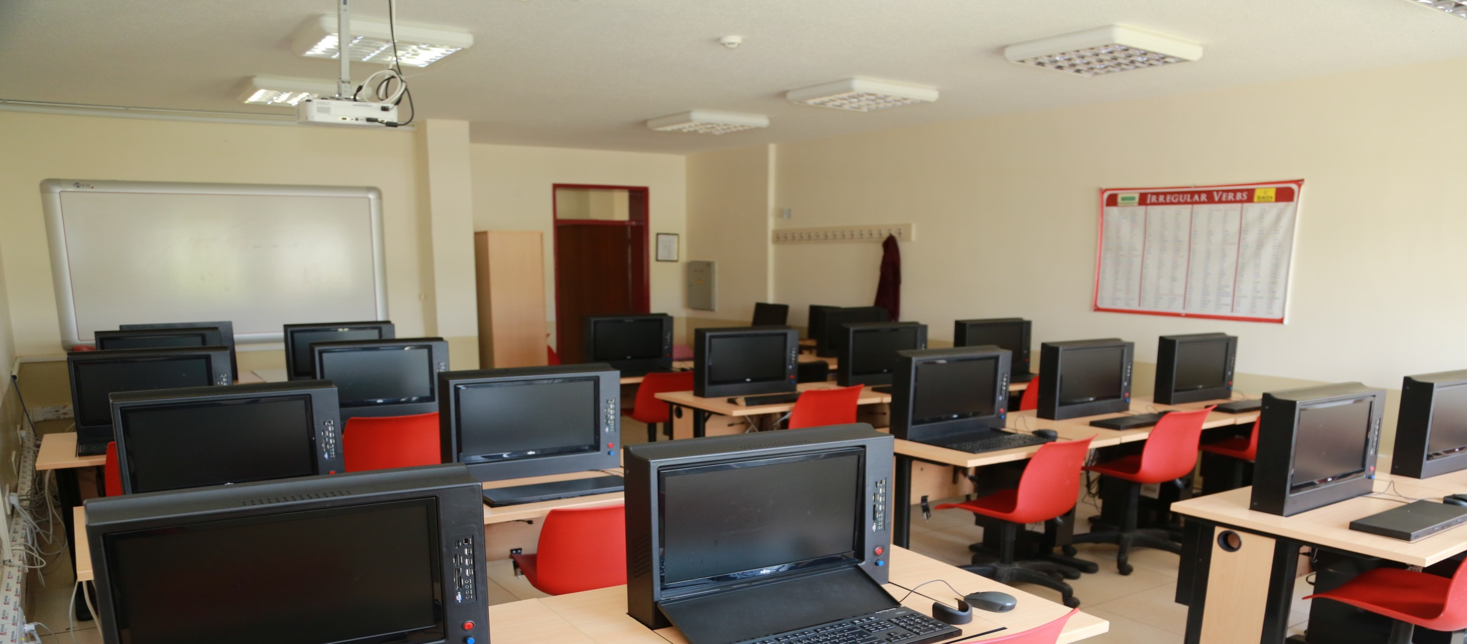
BİLGİSAYAR DİL LABORATUVARI (CALL)
CALL

Slide 25
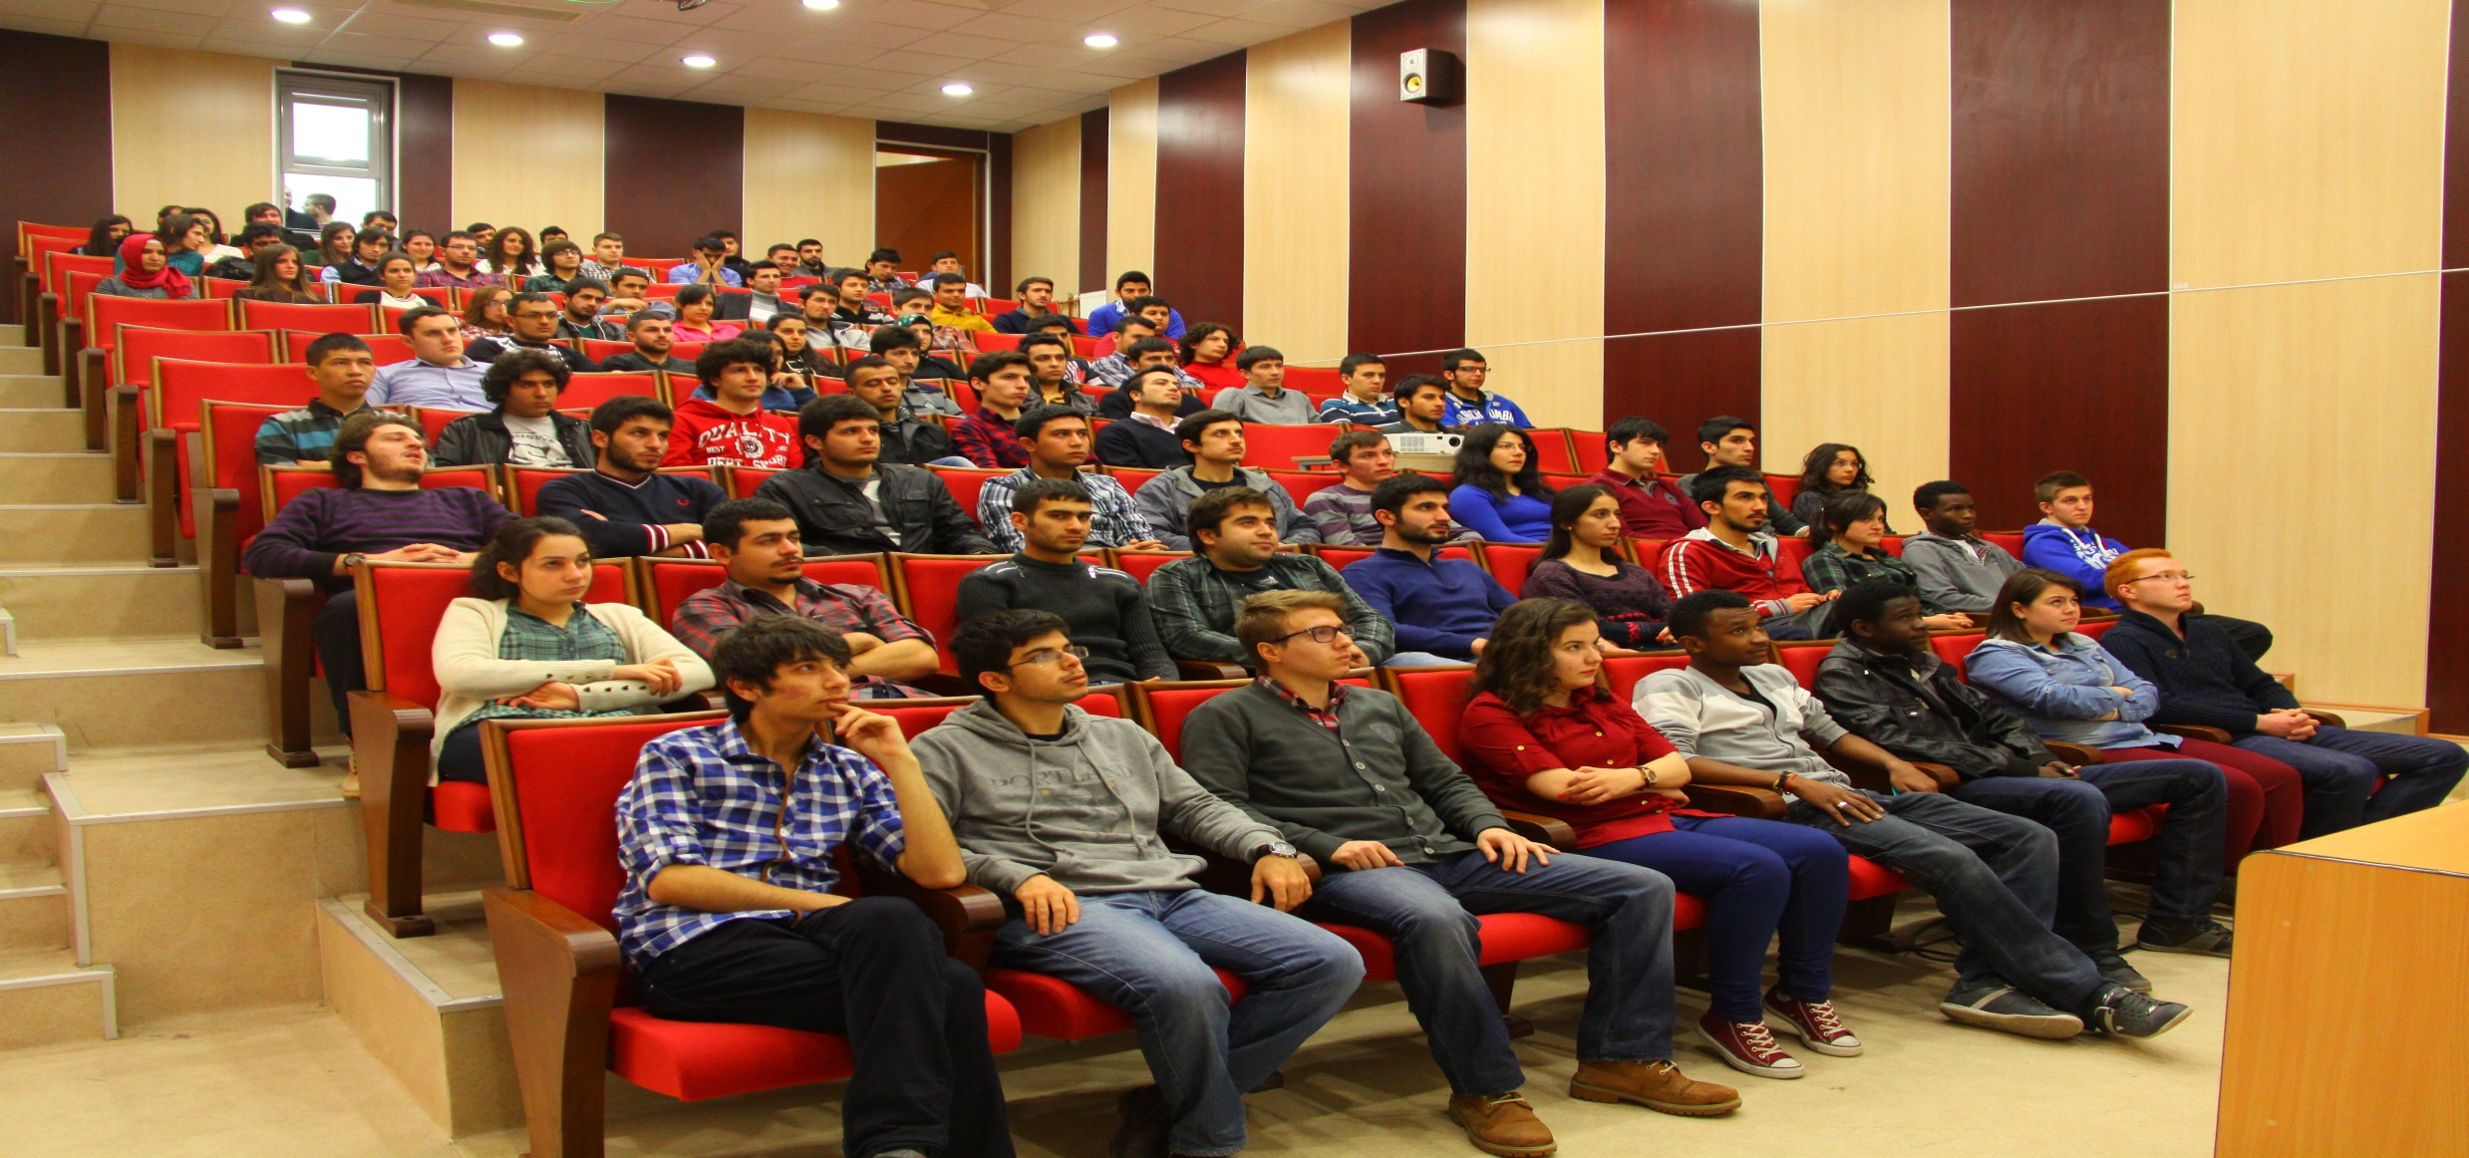
SİNEMA SALONU
SİNEMA SALONU

Slide 26
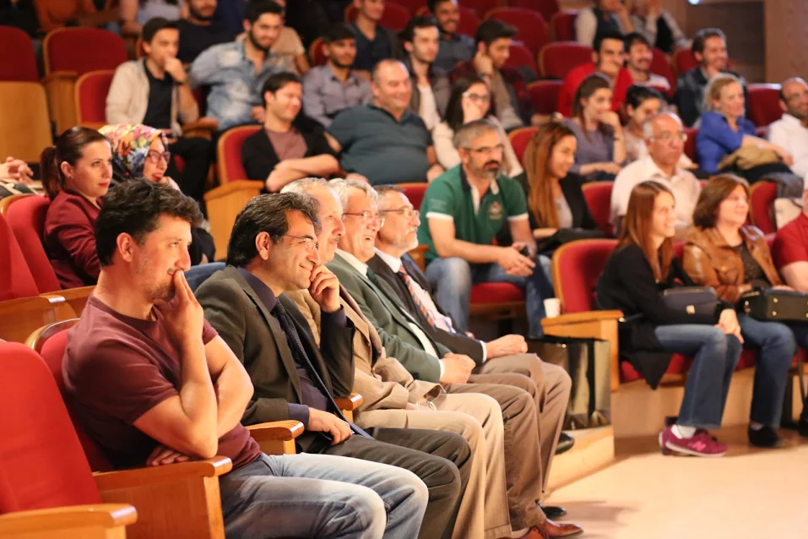
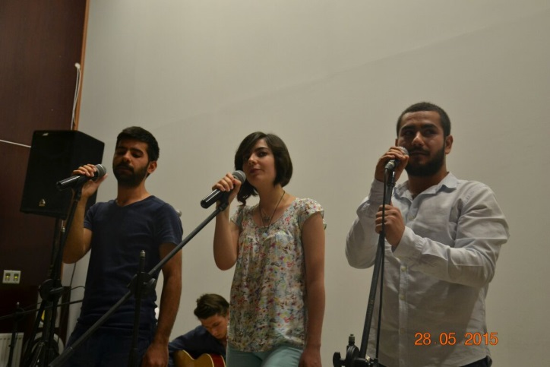
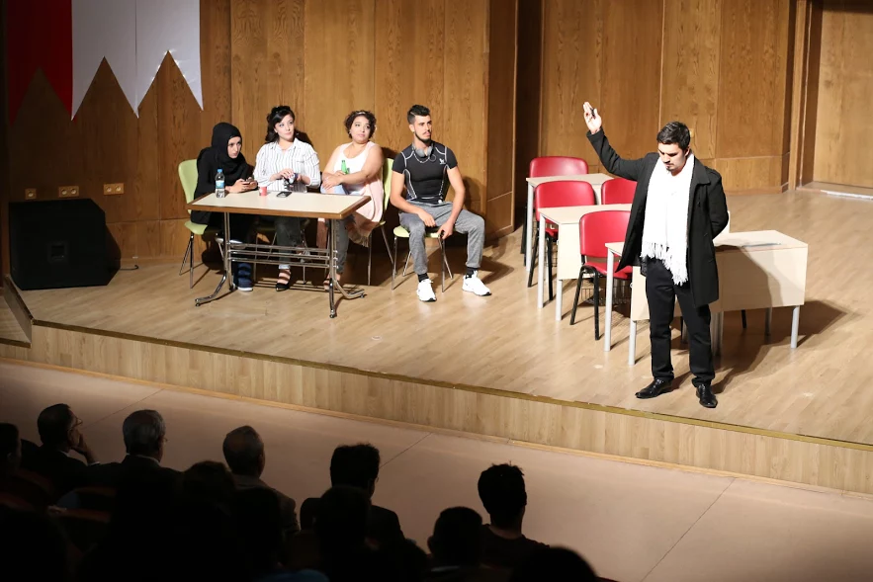
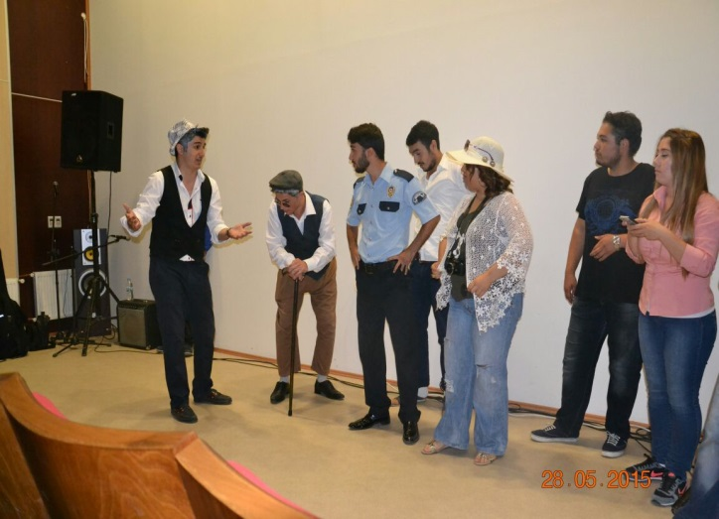
SOSYAL ETKİNLİKLER
SOSYAL ETKİNLİK

Slide 27
Thank you
TEŞEKKÜRLER
İletişim
Tel :+90 388 225 20 01
Adres : Niğde Ömer Halisdemir Üniversitesi Yabancı Diller Yüksekokulu, Merkez Yerleşke, PK 51240 Bor Yolu Üzeri/NİĞDE
Web: https://www.ohu.edu.tr/yabancidilleryuksekokulu
E-posta: yabdilyukok@ohu.edu.tr

